Slide 1
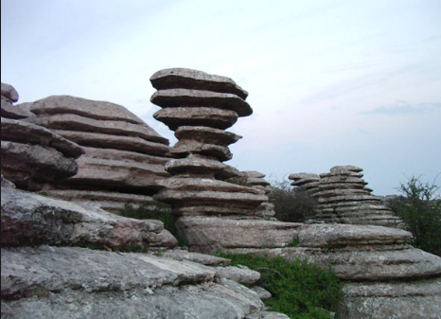
Caso clínico
X CURSO DE ACTUALIZACIÓN EN PATOLOGÍA AUTOINMUNE DE LA AADEA
SÍNDROMES AUTOINFLAMATORIOS SISTÉMICOS (Fiebre, genética e historia)
Varón de 65 años con urticaria crónica…
30 noviembre-1 diciembre
Antequera (Málaga)
Alexandra María Aceituno Caño.
MIR. Servicio de Medicina Interna.
Complejo Hospitalario Torrecárdenas (Almería)

Slide 2
Antecedentes clínicos…
X CURSO DE ACTUALIZACIÓN EN PATOLOGÍA AUTOINMUNE DE LA AADEA
SÍNDROMES AUTOINFLAMATORIOS SISTÉMICOS (Fiebre, genética e historia)
Leucemia mieloide crónica.
65 años de edad.
Hipertensión arterial esencial
Síndrome depresivo
No alergias medicamentosas.
Tratamiento habitual: Losartán 100 mg. Amlodipino 5mg.
Notes:
Hace 12 años…o

Slide 3
Inicio de los síntomas…
X CURSO DE ACTUALIZACIÓN EN PATOLOGÍA AUTOINMUNE DE LA AADEA
SÍNDROMES AUTOINFLAMATORIOS SISTÉMICOS (Fiebre, genética e historia)
Brotes diarios de lesiones urticariformes Urticaria crónica idiopática
Hipoacusia neurosensorial
Fiebre recurrente + Ascenso RFA
Biopsia lesión: Infiltrado neutrofílico en dermis. Descarta vasculitis.
Estudio genético enfermedades autoinflamatorias con fiebre periódica -
(TNFRSF1A, MVK, NLRP3, NLRP12, MEFV)
Leucocitosis neutrofílica + paraproteinemia
Coxartrosis + Hiperostosis esquelética difusa PTC
Síndrome constitucional + artralgias + cefalea
Corticoides, antihistamínicos, omalizumab y metotrexate…
Notes:
2016 valora Reumatologo siempre dosis variables de CTC…Dolor osteomuscular (RM)
2017 va a consulta de Nuerología y Mi se deriva para ingreso hospitalario.
++Cuadro depresivo importante afecta calidad de vida.

Slide 4
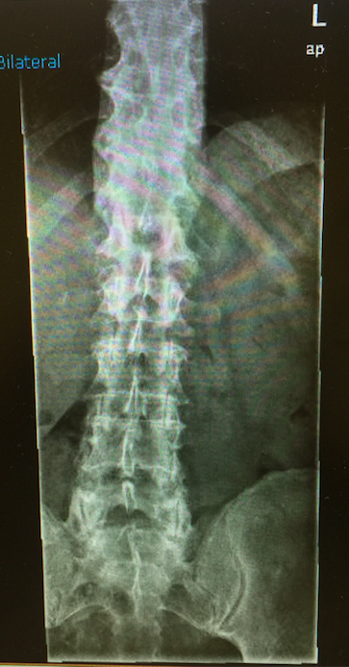
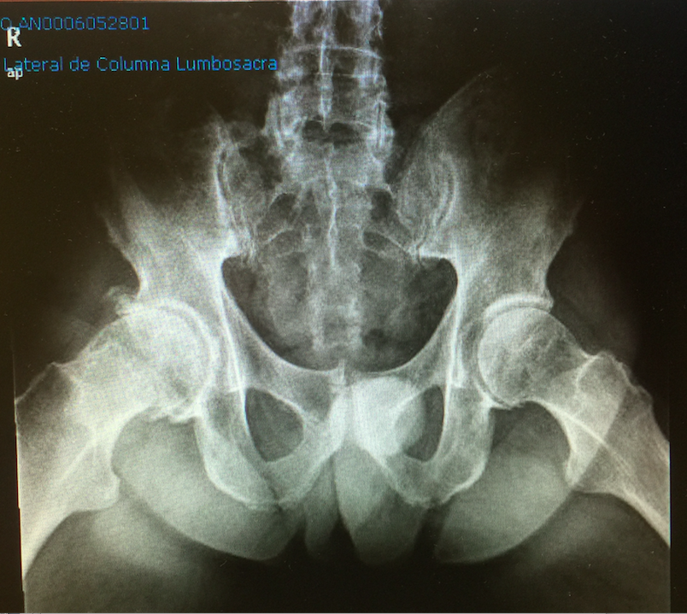
X CURSO DE ACTUALIZACIÓN EN PATOLOGÍA AUTOINMUNE DE LA AADEA
SÍNDROMES AUTOINFLAMATORIOS SISTÉMICOS (Fiebre, genética e historia)

Slide 5
Inicio de los síntomas…
X CURSO DE ACTUALIZACIÓN EN PATOLOGÍA AUTOINMUNE DE LA AADEA
SÍNDROMES AUTOINFLAMATORIOS SISTÉMICOS (Fiebre, genética e historia)
Brotes diarios de lesiones urticariformes Urticaria crónica idiopática
Hipoacusia neurosensorial
Fiebre recurrente + Ascenso RFA
Biopsia lesión: Infiltrado neutrofílico en dermis. Descarta vasculitis.
Estudio genético enfermedades autoinflamatorias con fiebre periódica -
(TNFRSF1A, MVK, NLRP3, NLRP12, MEFV)
Leucocitosis neutrofílica + paraproteinemia
Coxartrosis + Hiperostosis esquelética difusa PTC
Síndrome constitucional + artralgias + cefalea
Corticoides, antihistamínicos, omalizumab y metotrexate…
Notes:
2016 valora Reumatologo siempre dosis variables de CTC…Dolor osteomuscular (RM)
2017 va a consulta de Nuerología y Mi se deriva para ingreso hospitalario.
++Cuadro depresivo importante afecta calidad de vida.

Slide 6
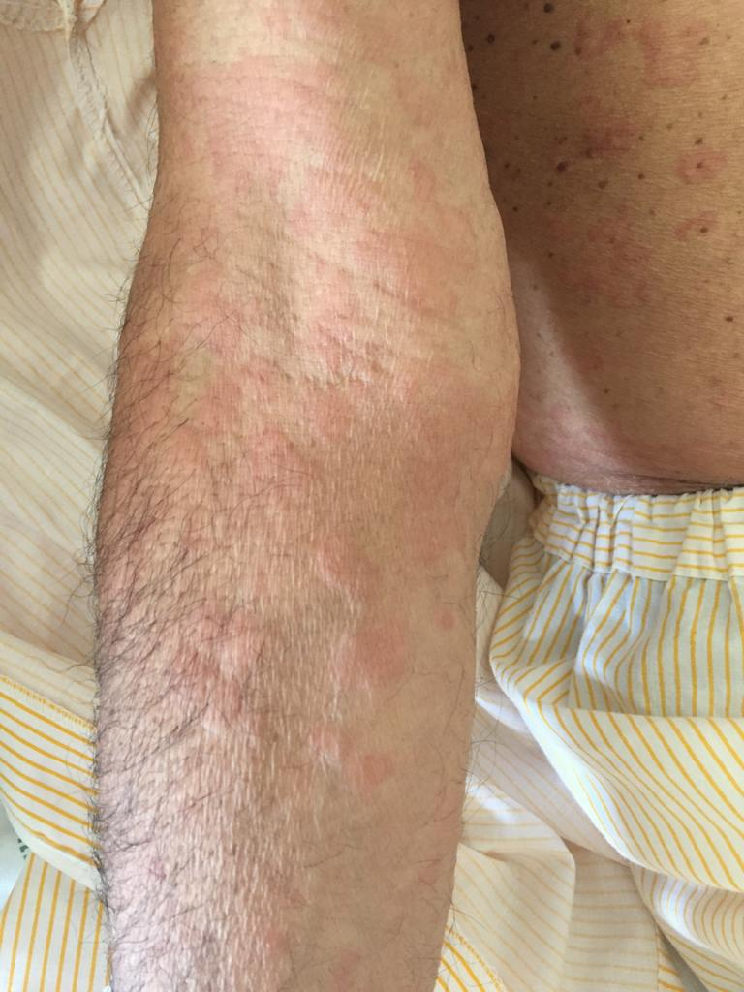
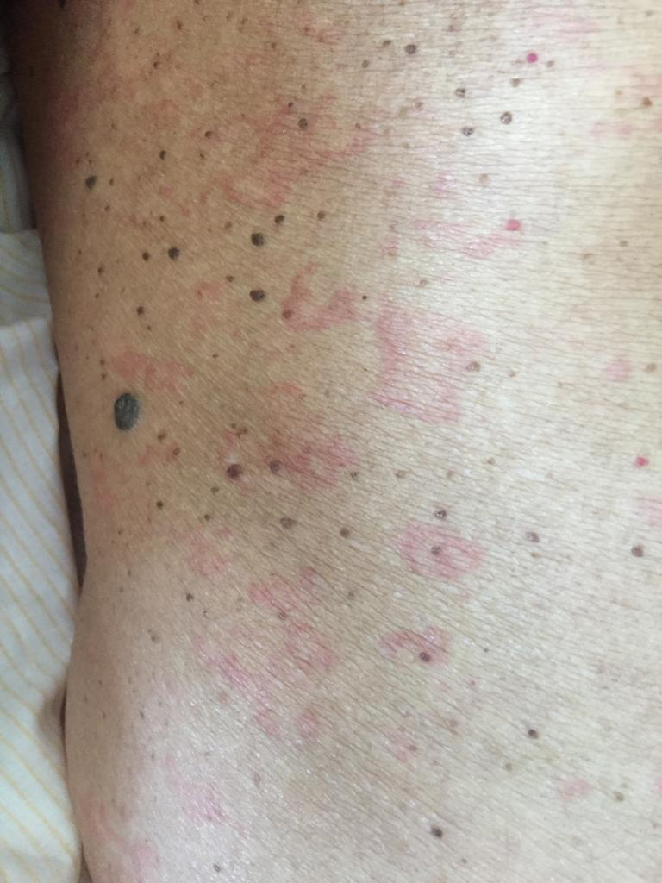
Exploración física…
X CURSO DE ACTUALIZACIÓN EN PATOLOGÍA AUTOINMUNE DE LA AADEA
SÍNDROMES AUTOINFLAMATORIOS SISTÉMICOS (Fiebre, genética e historia)
Notes:
Papulares en EE y circinadas en tronco. Respeta cara palmas y plantas.

Slide 7
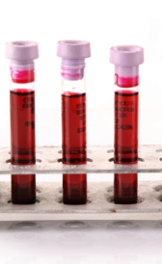
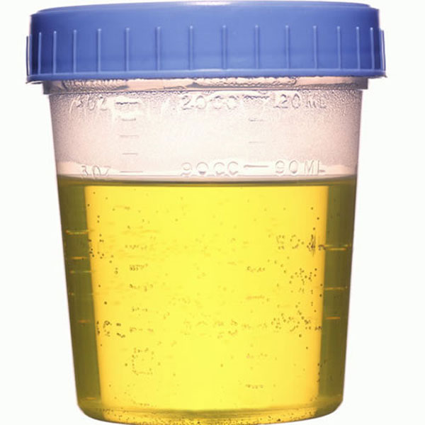
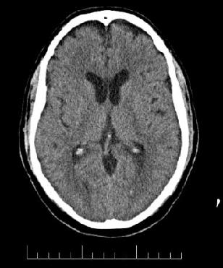
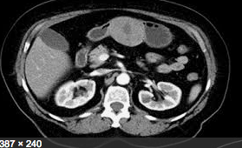
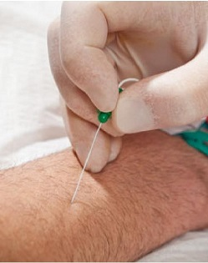
Pruebas complementarias…
X CURSO DE ACTUALIZACIÓN EN PATOLOGÍA AUTOINMUNE DE LA AADEA
SÍNDROMES AUTOINFLAMATORIOS SISTÉMICOS (Fiebre, genética e historia)
Leucocitosis con neutrofilia. PCR 12 mg/dl, VSG 79 mm/h.
FR, ECA, ANA, ANCA, Complemento normal.
Proteinograma: Banda monoclonal región Gamma. IgM 677 mg/dl. IgG4 normal.
Componente M 5,11%. VEGF normal.
Serología: Infección pasada VHB (DNA -)
Sedimento normal. No proteinuria.
Mantoux + (10mm)
Adenopatías subcentrimétricas
FISH del 6q23 -. Descarta Waldeström
Normal
Polineuropatía sensitivo
motora de MMII.
Notes:
Mantoux : Isoniazida (no tos, adenopatías similares, fiebre de 12 años……)
Adenopatías: ya existian en años previos 2015 y 16, sin cambios. (no insistir en PET)
Polineuropatía: descrita hasta en 50% en algunas series de casos.
Proteinograma: En sólo uno aparece banda IgG.

Slide 8
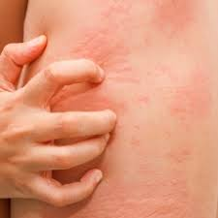
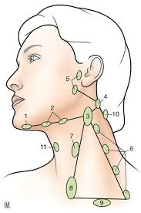
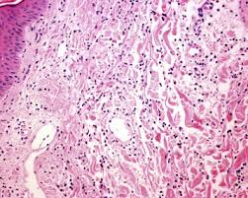
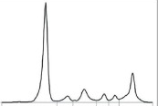
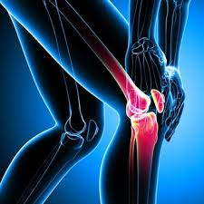
X CURSO DE ACTUALIZACIÓN EN PATOLOGÍA AUTOINMUNE DE LA AADEA
SÍNDROMES AUTOINFLAMATORIOS SISTÉMICOS (Fiebre, genética e historia)
Notes:
PREGUNTAS:
Afectación neurológica auditiva: ya descrito como mejora:
Amiloidosis: No proteinuria, hepatoesplenomegalia. Valorar mejora con tratamiento.
Manoux : Isoniazida
Adenopatías: ya existian en años previos 2015 y 16, sin cambios. (no insistir en PET)
Polineuropatía: descrita hasta en 50% en algunas series de casos.
Proteinograma: En sólo uno aparece banda IgG.

Slide 9
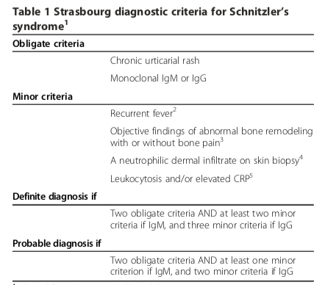
Síndrome de Schnitzler…
X CURSO DE ACTUALIZACIÓN EN PATOLOGÍA AUTOINMUNE DE LA AADEA
SÍNDROMES AUTOINFLAMATORIOS SISTÉMICOS (Fiebre, genética e historia)
Notes:
Entidad descrita por primera vez en 1974 por un dermatologo francés Louis Schnitzler.

Slide 10
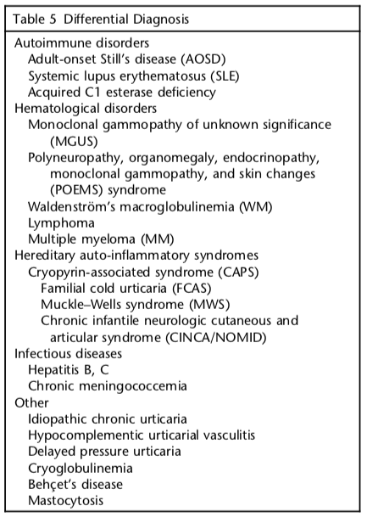
X CURSO DE ACTUALIZACIÓN EN PATOLOGÍA AUTOINMUNE DE LA AADEA
SÍNDROMES AUTOINFLAMATORIOS SISTÉMICOS (Fiebre, genética e historia)
de Koning el al. Semin Arthritis Rheum. 2007. 37:137-148
Notes:
Adenopatías subcentrimetrica. Se ingresó para reevaluar. PET denegado por Granada. Adenopatías muy pequeñas para biopsia.
-- Complicaciones: Walsdestrom + amioloidosis.

Slide 11
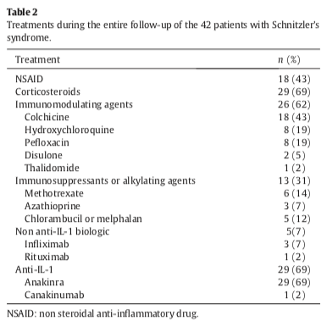
X CURSO DE ACTUALIZACIÓN EN PATOLOGÍA AUTOINMUNE DE LA AADEA
SÍNDROMES AUTOINFLAMATORIOS SISTÉMICOS (Fiebre, genética e historia)
Tratamiento…
Notes:
Bibliograffía del tto
Pensar en otro dx si no mejora con anakinra.
Case report of Reumatology (marzo 2018)

Slide 12
X CURSO DE ACTUALIZACIÓN EN PATOLOGÍA AUTOINMUNE DE LA AADEA
SÍNDROMES AUTOINFLAMATORIOS SISTÉMICOS (Fiebre, genética e historia)
Evolución…
Inició tratamiento…
ANAKINRA 100mg sc / 24h
Mejoría de las lesiones cutáneas en 24 horas PLAN:
Descenso progresivo de RFA Repetir ENG y audiometría en 6 meses
Mejoría auditiva
Notes:
Iso 1 mes.
Antagonista receptor interleuquina-1

Slide 13
X CURSO DE ACTUALIZACIÓN EN PATOLOGÍA AUTOINMUNE DE LA AADEA
SÍNDROMES AUTOINFLAMATORIOS SISTÉMICOS (Fiebre, genética e historia)
To take home…
Patología infradiagnosticada por su baja incidencia y desconocimiento.
Datos claves: Urticaria + Gammapatía monoclonal+ fiebre recurrente…
Seguimiento estrecho: Riesgo enfermedad Waldeström (15-20%) y amiolidosis.
Anakinra como primera opción terapéutica. Respuesta inmediata.

Slide 14
X CURSO DE ACTUALIZACIÓN EN PATOLOGÍA AUTOINMUNE DE LA AADEA
SÍNDROMES AUTOINFLAMATORIOS SISTÉMICOS (Fiebre, genética e historia)
30 noviembre-1 diciembre
Antequera (Málaga)
Alexandra María Aceituno Caño.
MIR V. Servicio de Medicina Interna.
Complejo Hospitalario Torrecárdenas (Almería)

